Slide 1
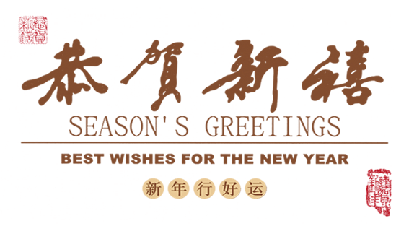
新年快乐 幸福吉祥
PPT模板下载：www.1ppt.com/moban/ 行业PPT模板：www.1ppt.com/hangye/
节日PPT模板：www.1ppt.com/jieri/ PPT素材下载：www.1ppt.com/sucai/
PPT背景图片：www.1ppt.com/beijing/ PPT图表下载：www.1ppt.com/tubiao/
优秀PPT下载：www.1ppt.com/xiazai/ PPT教程： www.1ppt.com/powerpoint/
Word教程： www.1ppt.com/word/ Excel教程：www.1ppt.com/excel/
资料下载：www.1ppt.com/ziliao/ PPT课件下载：www.1ppt.com/kejian/
范文下载：www.1ppt.com/fanwen/ 试卷下载：www.1ppt.com/shiti/
教案下载：www.1ppt.com/jiaoan/
河南科技学院

Slide 2

幸福吉祥年
烟花爆竹空中叫，
张灯结彩闹元宵，
喜迎新春唱歌谣，
祝福新年好收成，
合家欢乐幸福到。
过年啦

Slide 3
目 录
春节的起源
春节的传说
传统习俗——
贴对联，请门神；
放爆竹，去拜年；
元宵节，吃元宵。

Slide 4
组织结构图
春节
起源
传说
习俗
元宵节
贴对联
放爆竹

Slide 5
起 源
春节俗称“年节”，是中华民族最隆重的传统佳节。传统名称为新年、大年、新岁，但口头上又称度岁、庆新岁、过年。
古时春节曾专指节气中的立春，也被视为是一年的开始。后来改为农历正月初一开始为新年，正月十五（上元节）新年才结束。

Slide 6
传 说
在上古时期，有一种怪兽就叫做“年”，每到农历大年三十就出来作乱。后来，人们发现“年”怕爆竹爆炸时的声音，于是人们就到它要出来的时候放爆竹吓它。由此就把这段时间叫做“过年”。

Slide 7

习 俗
扫尘——“腊月二十四，掸尘扫房子”。其用意是要把一切穷运、晦气统统扫出门。
贴春联——对联春联也叫门对、春贴、对联、对子、桃符等，是中国特有的文学形式。
守岁——俗名“熬年”，最早记载见于西晋周处的《风土志》。
拜年——到亲朋好友和邻居那里祝贺新春。
吃元宵——正月十五吃元宵。

Slide 8
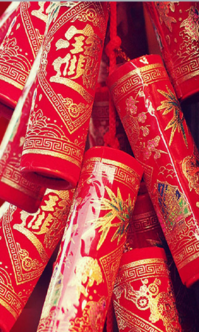
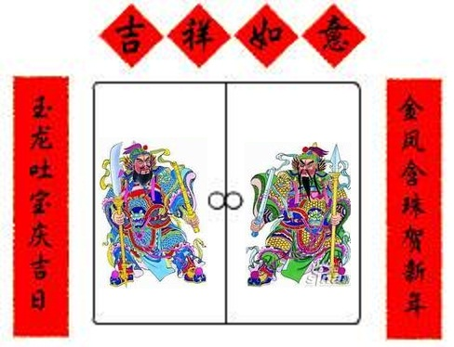
贴对联，请门神

Slide 9
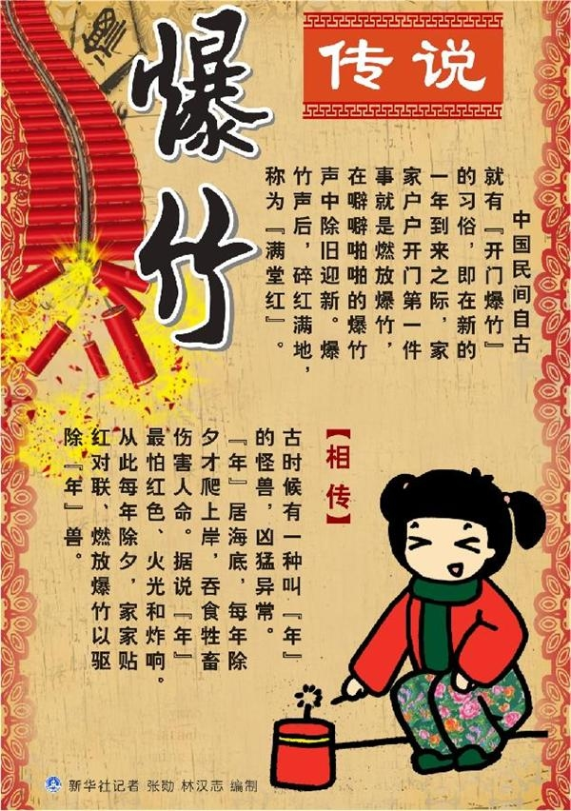
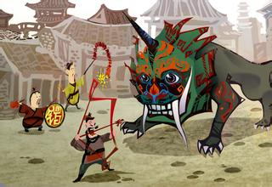
放爆竹
斗“年” 放爆竹

Slide 10
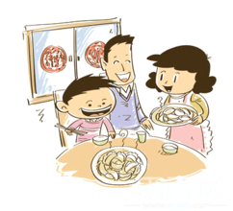

除夕夜，吃饺子

Slide 11
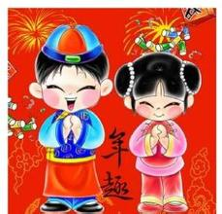
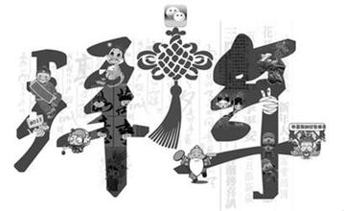
大年初一去拜年
拜年——到亲朋好友和邻居那里祝贺新春。

Slide 12
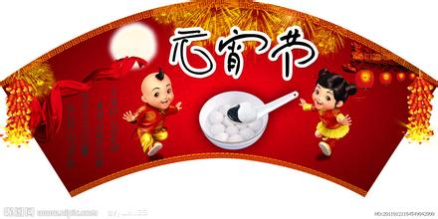
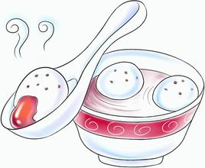
元宵节里吃元宵

Slide 13
表 格

Slide 14
Happy New Year O(∩_∩)O~

